Slide 1
Analisi del consumo energetico
Wang roberto jing yu 10102A
Cai Michael 987367

Slide 2
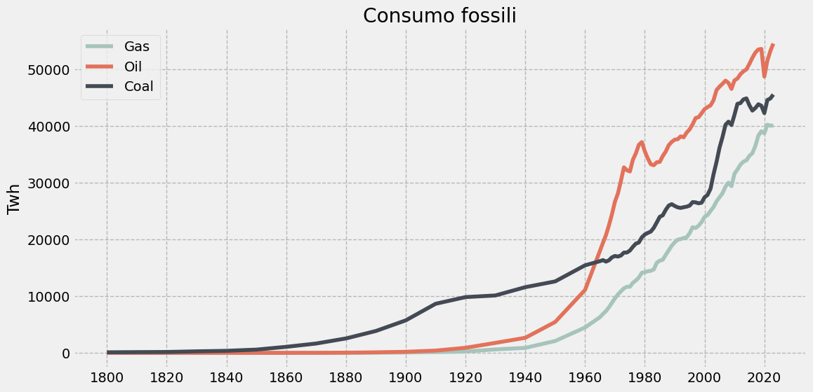
Come il consumo è cresciuto esponenzialmente

Slide 3
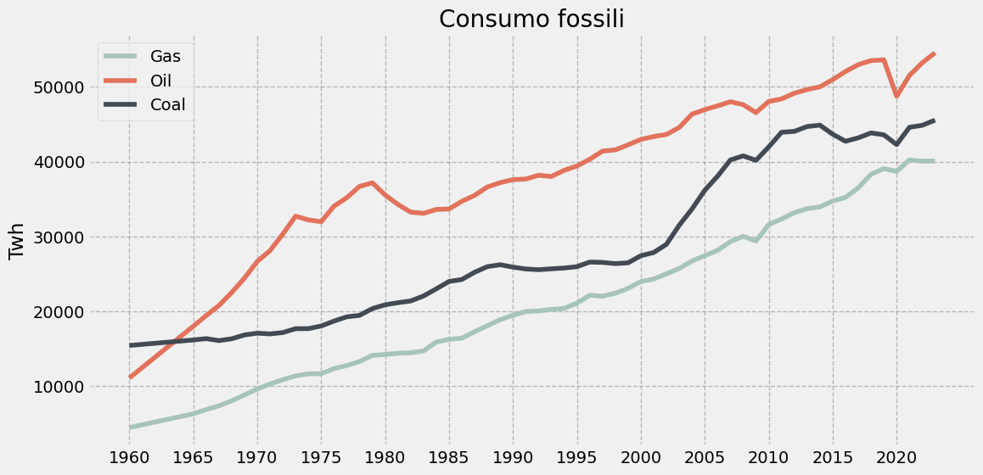
Perché è cresciuto così tanto ?
Il boom economico del post Guerra, ha reso sempre più accessibile alle famiglie la possibilità di possedere elettrodomestici, cosa che ha portato ad un aumento smisurato del fabbisogno energetico

Slide 4
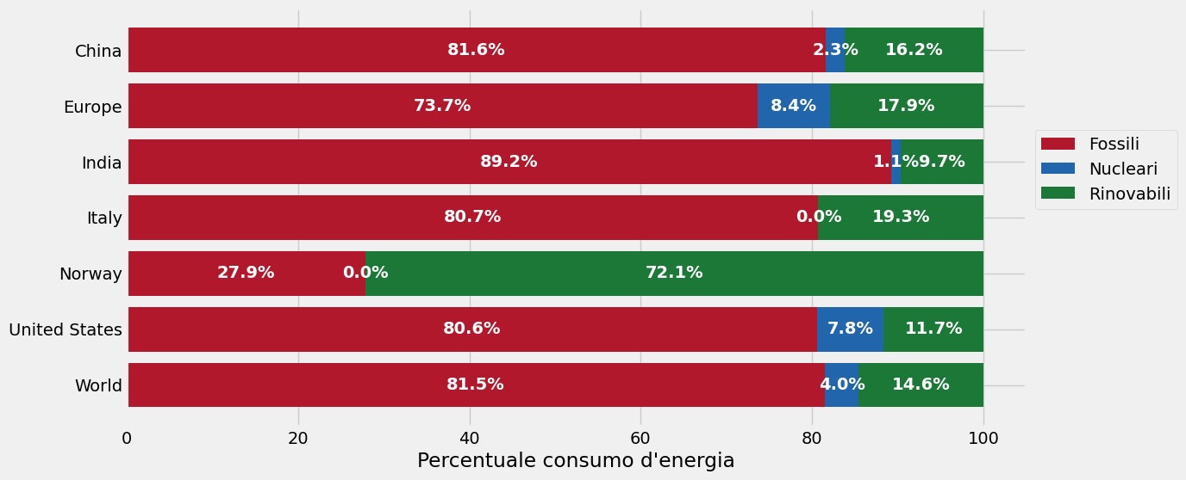
Come si differenziano i vari paesi ?

Slide 5
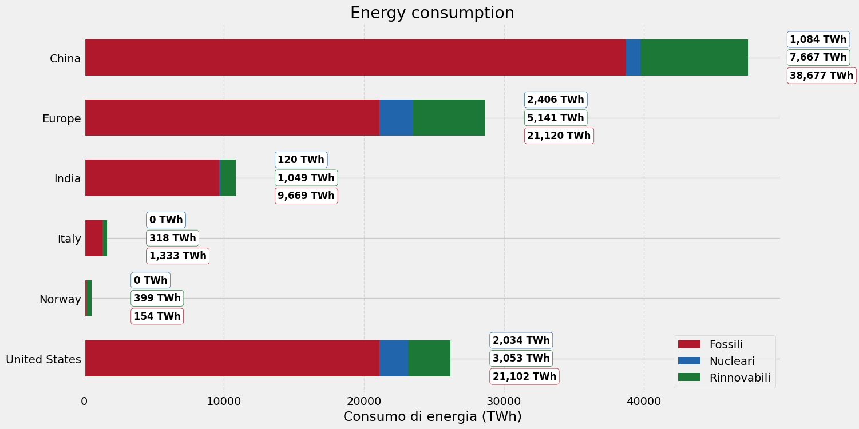
Numeri alla mano

Slide 6
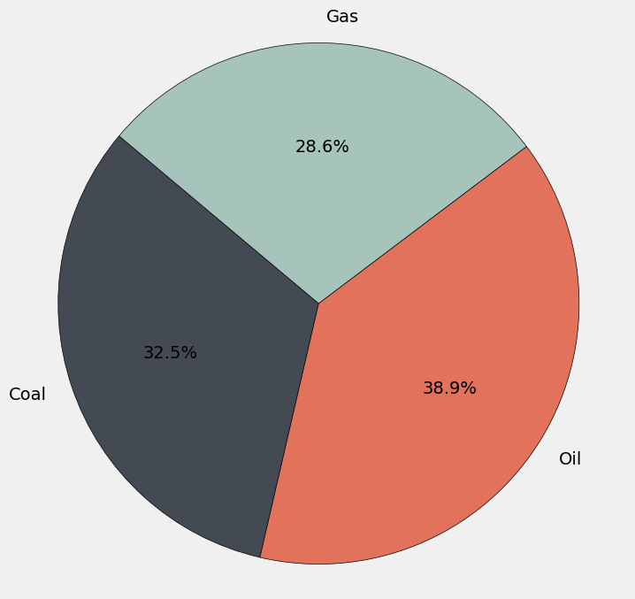
Perché si preferiscono queste risorse ?
Costo
Convenienza
Quantità

Slide 7
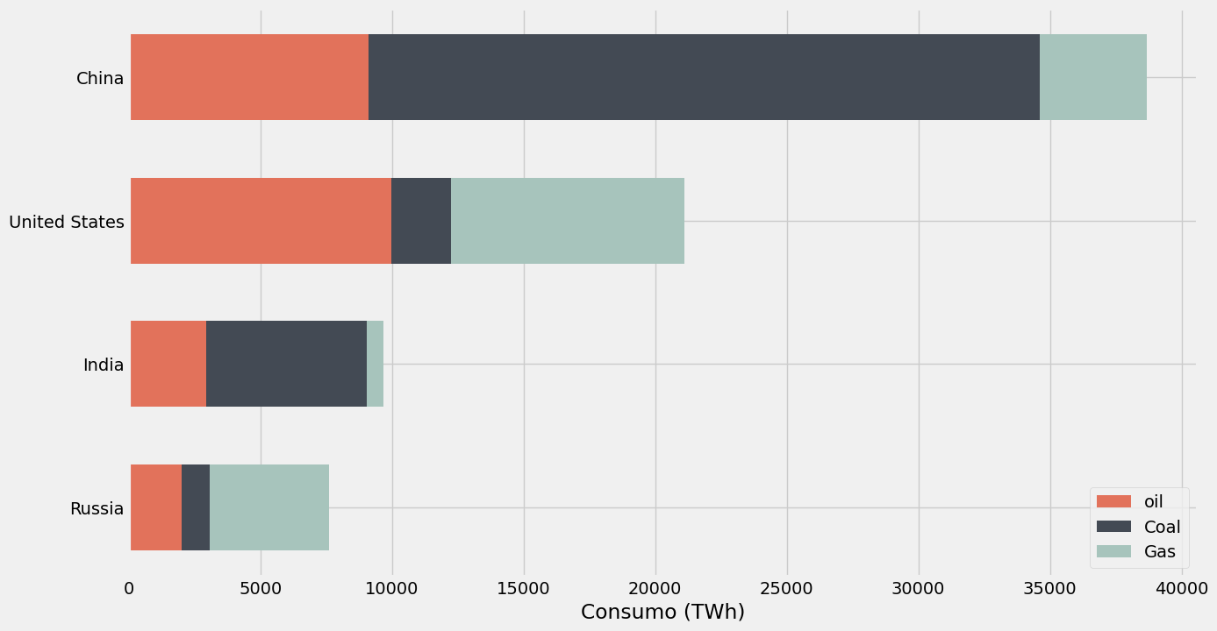
Quali fonti preferiscono gli stati ?

Slide 8
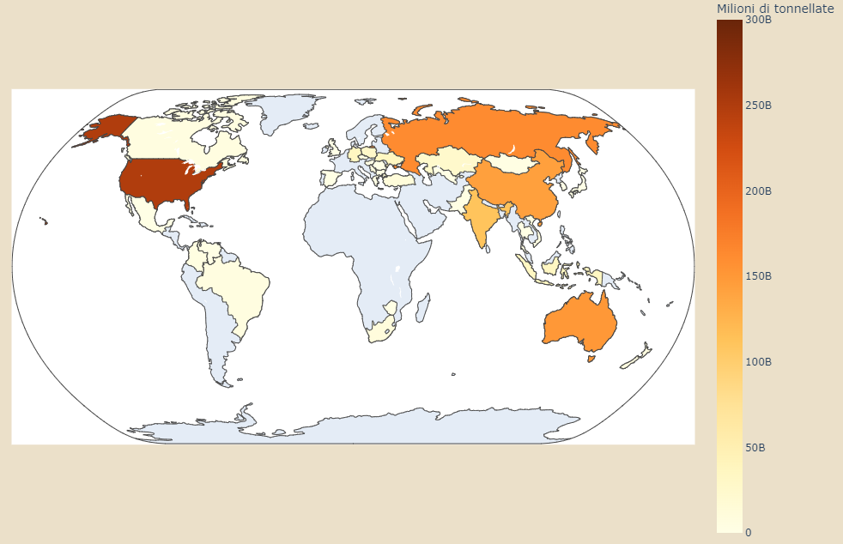
Riserve di Carbone

Slide 9
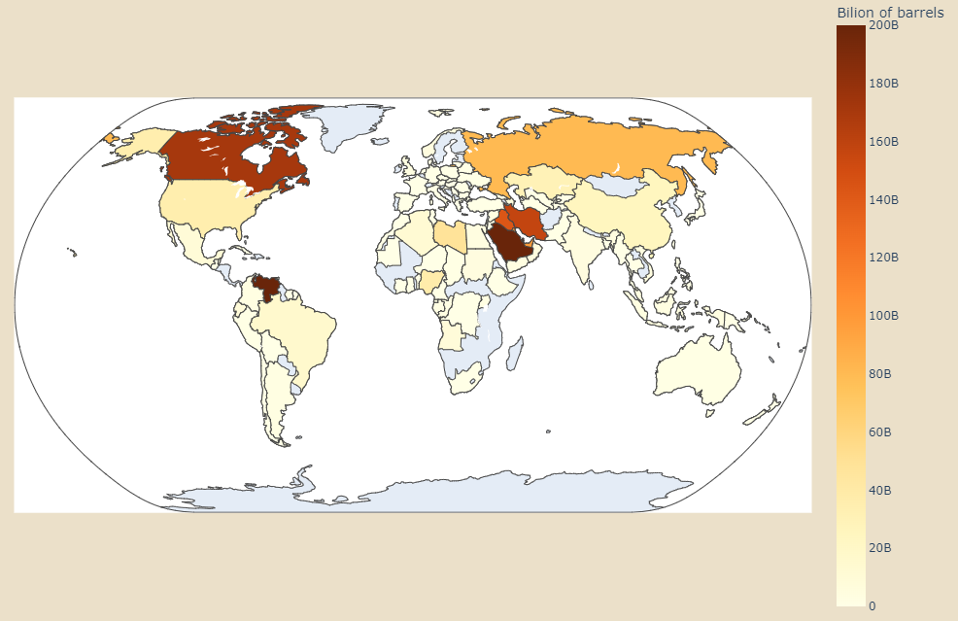
Riserve di Petrolio

Slide 10
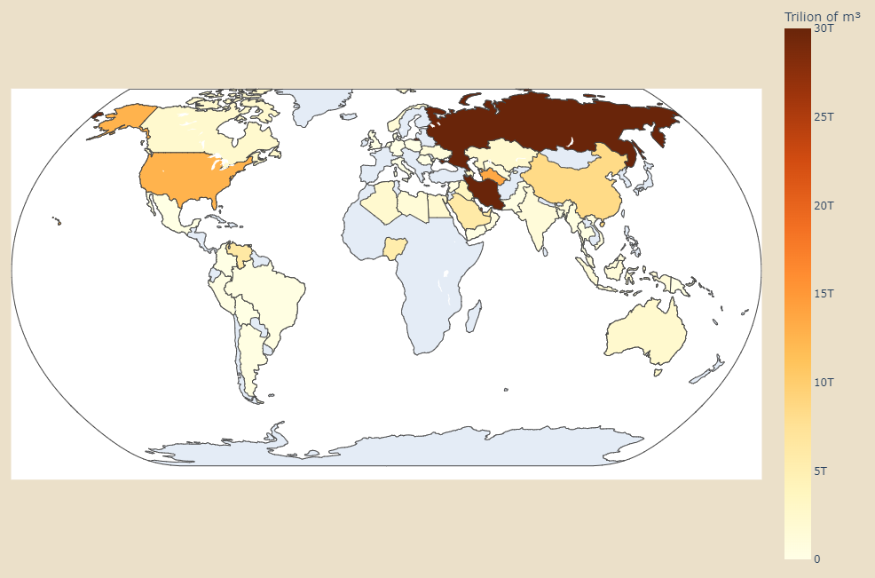
Riserve di Gas Naturale

Slide 11
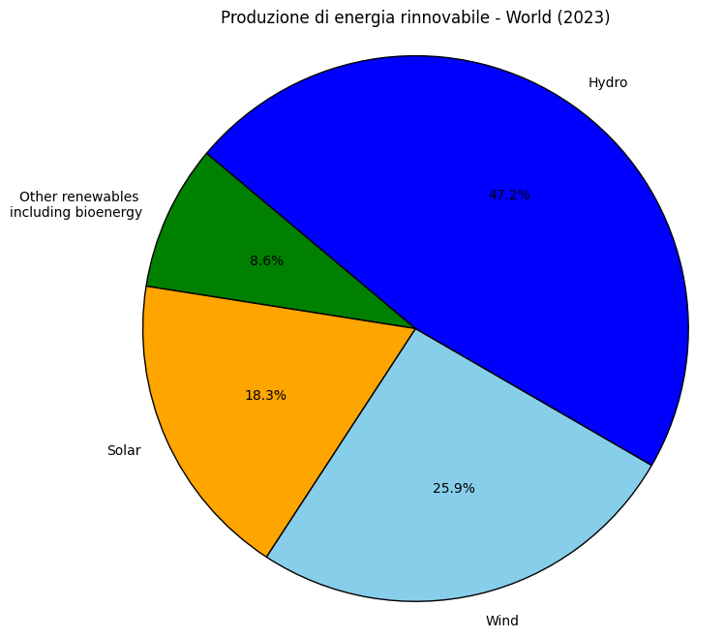
In base a cosa si scelgono le fonti rinnovabili ?
Risorse Naturali
Avanzamento tecnologico
Impatto ambientale
Esigenze energetiche

Slide 12
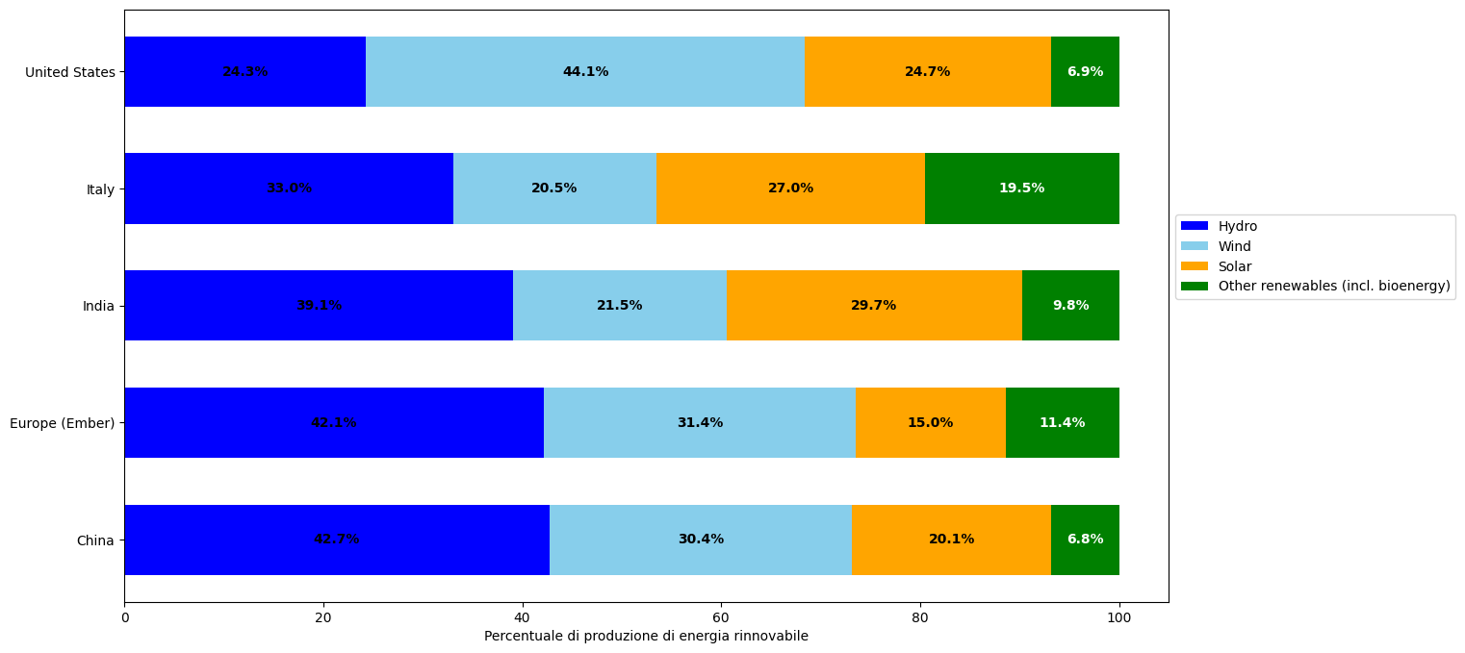
Quali fonti sono preferite ?

Slide 13
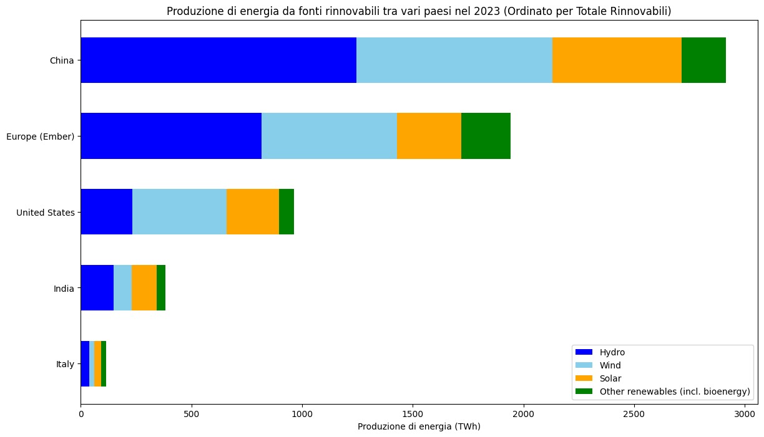
Numeri effettivi

Slide 14
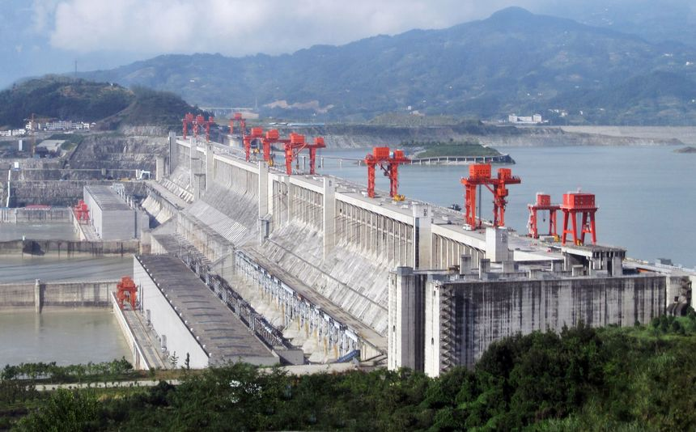
Perché l’idroelettrico ?
La fonte idroelettrica è stata storicamente favorita per la sua tecnologia affidabile e matura, disponibile da molto tempo. Permette di gestire l'acqua nei bacini per produrre energia quando serve, rendendola molto flessibile e controllabile. Inoltre, le dighe idroelettriche spesso offrono molteplici vantaggi, come l'irrigazione e il controllo delle inondazioni, oltre all'elettricità. Infine, in molte regioni, è stata la prima grande fonte rinnovabile ad essere sviluppata, creando una base solida per la sua diffusione continua

Slide 15
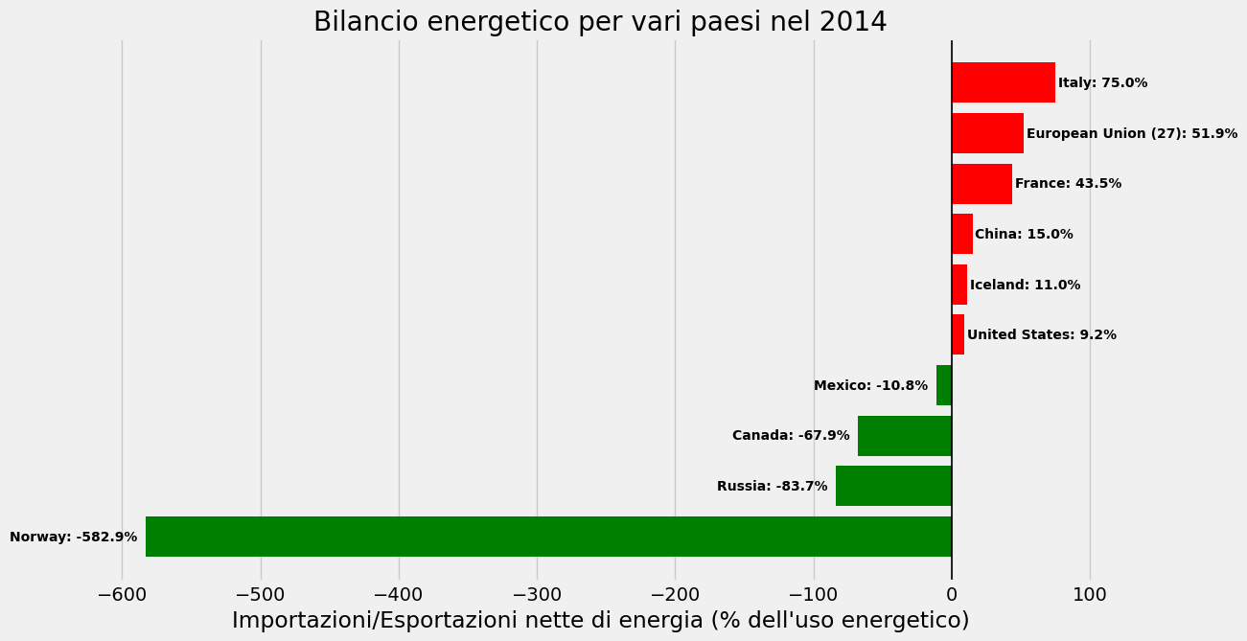
Esistono paesi energeticamente indipendenti ?

Slide 16
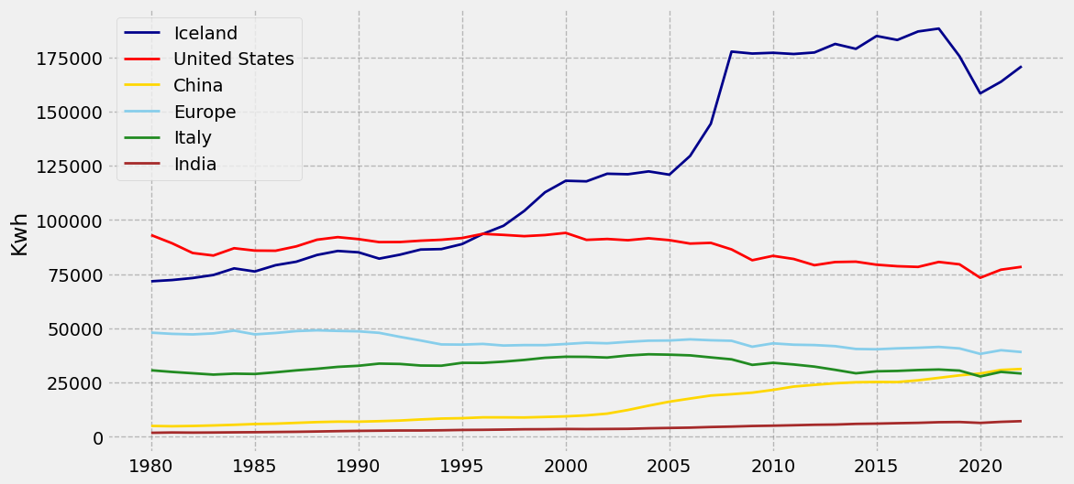
QUANTO CONSUMA UNA PERSONA ?

Slide 17

Quali sono i fattori che cambiano i consumi ?
Sviluppo industriale
Urbanizzazione
Crescita demografica
Miglioramento dello stile di vita
Efficienza energetica
Clima

Slide 18
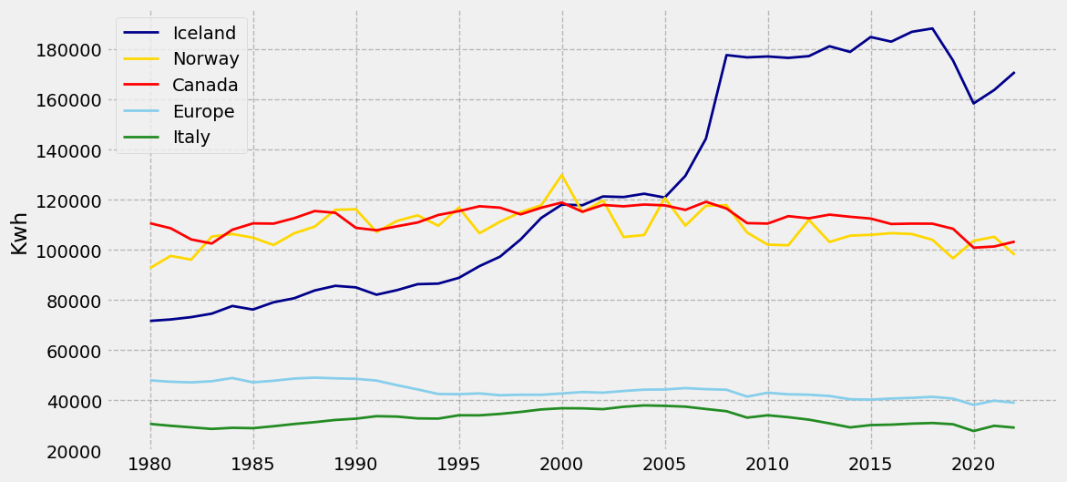
Quanto si consuma nei paesi più freddi ?

Slide 19
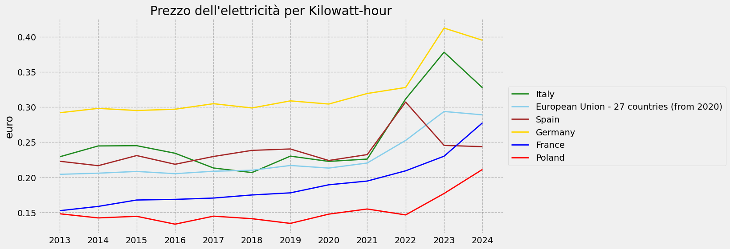
Come è cambiato il Prezzo dell’energia ?

Slide 20

Perché è cambiata così tanto ?
Dipendenza da paesi esteri
Guerra
Fattori economici

Slide 21
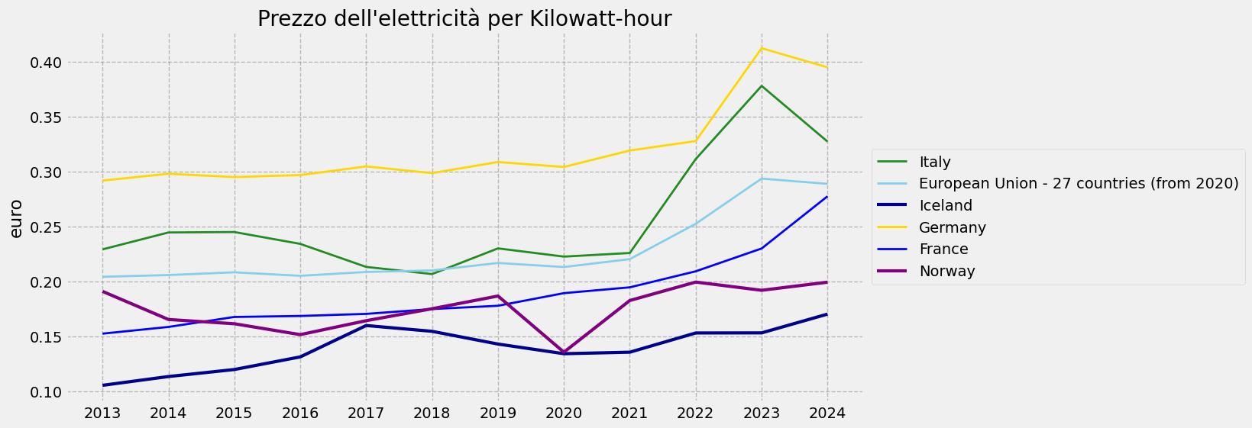
Quali stati sono stati afflitti di più ?

Slide 22
Fonti
https://ourworldindata.org/fossil-fuels
https://ourworldindata.org/renewable-energy
https://ourworldindata.org/energy-production-consumption
https://www.worldometers.info/oil/oil-reserves-by-country/
https://ourworldindata.org/nuclear-energy
https://ourworldindata.org/energy-mix
https://ourworldindata.org/grapher/energy-imports-and-exports-energy-use?time=2015
Repository GitHub
https://github.com/wang34/Progetto-Visualizzazione-Scientifica

